Slide 1
LINQ to Objects
Тема 17

Slide 2
LINQ (Language INtegrated Query
Набор технологий LINQ, появившийся в .NET 3.5, предоставил удобный способ доступа к различным хранилищам данных (XML-файлам, коллекциям, массивам , реляционным базам данных ).
Используя LINQ, можно строить любое количество выражений, которые выглядят и ведут себя подобно SQL-запросам к базе данных. Однако запрос LINQ может применяться к любому числу хранилищ данных, включая хранилища, которые не имеют ничего общего с реляционными базами данных.
Для того чтобы работать с LINQ to Objects, потребуется обеспечить, чтобы в каждом файле кода С#, содержащем запросы LINQ, импортировалось пространство имен System.Linq.

Slide 3
Разновидности LINQ
LINQ to Objects. Эта разновидность позволяет применять запросы LINQ к массивам и коллекциям.
LINQ to XML. Эта разновидность позволяет применять LINQ для манипулирования и опроса документов XML.
LINQ to DataSet. Эта разновидность позволяет применять запросы LINQ к объектам DataSet из ADO.NET.
LINQ to Entities. Эта разновидность позволяет применять запросы LINQ внутри API-интерфейса ADO.NET Entity Framework (EF).
Parallel LINQ (он же PLINQ). Эта разновидность позволяет выполнять параллельную обработку данных, возвращенных запросом LINQ.

Slide 4
LINQ
Язык С# использует следующие связанные с LINQ средства:
неявно типизированные локальные переменные;
синтаксис инициализации объектов и коллекций;
лямбда-выражения;
расширяющие методы;
анонимные типы.

Slide 5
Неявная типизация локальных переменных
Ключевое слово var позволяет определять локальную переменную без явной спецификации лежащего в основе типа данных. Тем не менее, такая переменная будет строго типизированной, поскольку компилятор определит ее корректный тип данных исходя из начального присваивания.
// Неявно типизированные локальные переменные
var mylnt = 0;
var myBool = true;
var myString = "Time, marches on...";

Slide 6
Лямбда-выражения
Лямбда выражения упрощают работу с делегатами.
public static int ReadIntNumbers(string message = "", Func<int, bool> condition = null)
{
var number = 0;
Console.WriteLine(message);
var ok = int.TryParse(Console.ReadLine(), out number);
if (condition != null) ok = ok & condition(number);
if (!ok) throw new ArgumentException();
return number;
}
//вызов
number = ReadIntNumbers("Введите целое число от -10 до 10", x => x >= -10 && x <= 10);

Slide 7
Расширяющие методы
Расширяющие методы позволяют существующим скомпилированным типам (классам, структурам или реализациям интерфейсов) получать новую функциональность без необходимости в непосредственном изменении расширяемого типа.
В качестве первого параметра такого метода используется ключевое слово this, которое и помечает расширяемый тип.
Кроме того, расширяющие методы должны всегда определяться внутри статического класса, а потому объявляться с использованием ключевого слова static.

Slide 8
Расширяющие методы
public static class StringExtension
{
public static int WordCount(this string str)
{
return str.Split(new char[] { ' ', '.', '?' }, StringSplitOptions.RemoveEmptyEntries).Length;
}
. . . .
}
class Program
{
static void Main(string[] args)
{
string s = Console.ReadLine();
int i = s.WordCount();
Console.WriteLine($"Word count of s is {i}");
. . .

Slide 9
Расширяющие методы
static class ObjectExtensions
{
public static void DisplayName(this object obj)
{
Console.WriteLine( obj.GetType().Name);
}
}
class Program
{
static void Main(string[] args)
{
int myInt = 12345678;
myInt.DisplayName();
. . . .

Slide 10
LINQ
LINQ включает в себя около 50 стандартных операций запросов, разделяемых на 2 большие группы - отложенные операции (выполняются не во время инициализации, а только при их вызове) и не отложенные операции (выполняются сразу).
LINQ
Отложенные операции
Не отложенные операции

Slide 11
Методы расширения
Группа | Методы
Агрегация | Agregate, Average, Min, Max, Count, Sum
Преобразование | AsEnumerable, Cast, OfType | ToArray, ToDictionary, ToList
Конкатенация | Concat
Элемент | DefaultEmpty | ElementAt, ElementAtOrDefault, First,FirstOrDefault, Last, LastOrDefault, Single, SingleOrDefault
Множество | Except, Distinct, Intersect, Union
Генерация | Empty, Range, Repeat

Slide 12
Методы расширения
Группа | Методы
Группирование | GroupBy
Соединение | Join, GroupJoin
Упорядочивание | OrderBy, OrderByDescending, ThenBy, ThenByDescending, Reverse
Проекция | Select, SelectMany
Разбиение | Skip, SkipWhile, Take, TakeWhile
Ограничение | Where
Квантификатор | Any, All, Contains
Эквивалентность | SequanceEqual

Slide 13
Запросы LINQ
var результат = from сопоставляемыйЭлемент in контейнер select сопоставляемыйЭлемент;
Операции запросов | Назначение
from, in | Используется для определения любого запроса
where | Используется для определения ограничений о том, т.е. какие элементы должны извлекаться из контейнера
select | Используется для выбора последовательности из контейнера
join, on, equals, into | Выполняет соединения на основе указанного ключа.
orderby | Позволяет упорядочить результирующий набор в порядке возрастания или убывания
group, by | Группирует данные по указанному значению

Slide 14
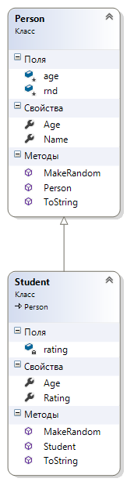
Пример 1
Найти в коллекции элементов человека с максимальным возрастом.
List<Person> list = MakeList(10);
foreach (Person p in list)
Console.WriteLine(p);
int maxAge = list[0].Age;
for (int i = 1; i < list.Count; i++)
if (list[i].Age > maxAge)
maxAge = list[i].Age;
Console.WriteLine("Человек с самым большим возрастом:" + maxAge);

Slide 15
Пример 1
//метод расширения
maxAge = list.Max<Person>(x => x.Age);
Console.WriteLine("Человек с самым большим возрастом:" + maxAge);
//LINQ запрос
maxAge = (from p in list select p.Age).Max();
Console.WriteLine("Человек с самым большим возрастом:" + maxAge);
Как найти студента с самым большим рейтингом?
double maxRating = list.Max<Person>(x => { if (x is Student) return ((Student)x).Rating; else return 0; });
maxRating = (from p in list where p is Student select ((Student)p).Rating).Max();

Slide 16
Пример 1
Найти человека со средним возрастом.
double avAge = list.Average(x => x.Age);
Console.WriteLine("Средний возраст:" + avAge);
avAge = (from p in list select p.Age).Average();
Console.WriteLine("Средний возраст:" + avAge);

Slide 17
Применение запросов
При получении результатов запроса LINQ всегда следует применять неявную типизацию.
В большинстве случаев реальное возвращенное значение имеет тип, реализующий интерфейс IEnumerable<T>.
Какой именно тип кроется за этим не важно, и определять его не обязательно.

Slide 18
Пример 2
Дан массив строк, вывести в алфавитном порядке строки, содержащие пробелы.
string[] currentVideoGames = { "Morrowind", "Uncharted 2", "Fallout 3", "Daxter", "System Shock 2" };
string[] gamesWithSpaces = new string[5];
for (int i = 0; i < currentVideoGames.Length; i++)
{
if (currentVideoGames[i].Contains(" "))
gamesWithSpaces[i] = currentVideoGames[i];
}
// Отсортировать набор.
Array.Sort(gamesWithSpaces);
// Вывести на консоль результат,
foreach (string s in gamesWithSpaces)
{
if (s != null)
Console.WriteLine("Item: {0}", s);
}

Slide 19
Пример 2
//метод расширения
IEnumerable<string> result1 = currentVideoGames.Select(x => { if (x.Contains(" ")) return x; else return null; }). OrderBy (x=>x);
foreach (var s in result1) Console.Write(s + " ");
//LINQ – запрос
IEnumerable<string>result2 = from s in currentVideoGames where s.Contains(" ") orderby s select s;
foreach (var s in result2)Console.Write(s + " ");

Slide 20
Пример 2
Возвращенная последовательность хранится в переменной по имени result, тип которой реализует обобщенную версию интерфейса IEnumerable<T>, где Т — тип string.
Для получения результата запроса более удобно использовать неявно типизированную локальную переменную
IEnumerable<string> result2 = from s in currentVideoGames where s.Contains(" ")
orderby s
select s;
var result2= from s in currentVideoGames
where s.Contains(" ") orderby s
select s;

Slide 21
Отложенное выполнение запросов
LINQ запросы не выполняются до тех пор, пока не будет начата итерация по последовательности. Это называется отложенным выполнением.
int[] numbers = { 10, 20, 30, 40, 1, 2, 3, 8 };
// Получить числа меньше 10.
Console.WriteLine("Метод расширения первый раз:");
var subset1 = numbers.Where(x=>x<10);
foreach(var i in subset1) Console.WriteLine("{0} < 10", i);
Console.WriteLine("LINQ запрос первый раз:");
var subset2 = from i in numbers where i < 10 select i;
// Оператор LINQ здесь выполняется!
foreach (var i in subset2) Console.WriteLine("{0} < 10", i);

Slide 22
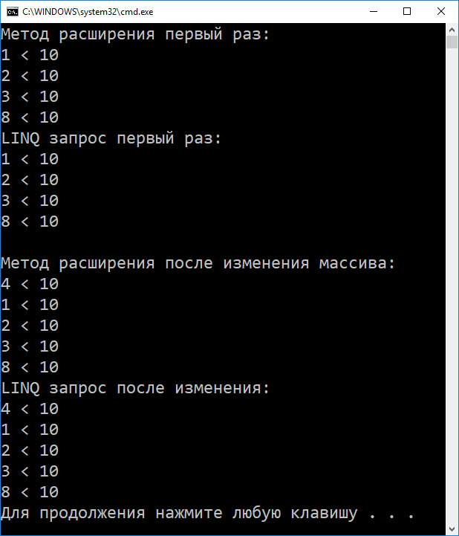
Отложенное выполнение запросов
// Изменить некоторые данные в массиве.
numbers[0] = 4;
// Оператор запроса снова выполняется!
Console.WriteLine("Метод расширения после изменения массива:");
foreach (var j in subset1) Console.WriteLine("{0} < 10", j);
Console.WriteLine("LINQ запрос после изменения:");
foreach (var j in subset2) Console.WriteLine("{0} < 10", j);

Slide 23
Немедленное выполнение запросов
Чтобы выполнить запрос за пределами логики итерации foreach, можно вызвать любое количество расширяющих методов, определенных типом Enumerable, таких как ToArray<T>, ToDictionary<TSource,TKey>() и ToList<T>().
Все эти методы заставляют запрос выполняться в момент их вызова (немедленное выполнение).

Slide 24
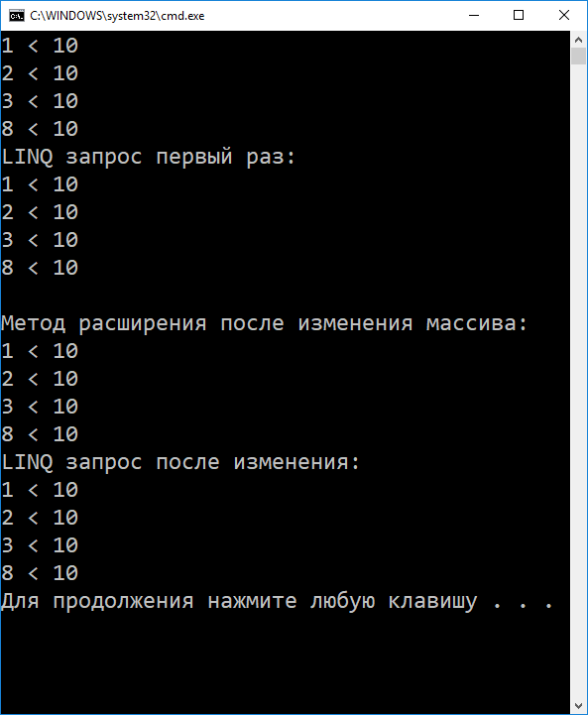
Немедленное выполнение запросов LINQ
int[] numbers = { 10, 20, 30, 40, 1, 2, 3, 8 };
Console.WriteLine("Метод расширения первый раз:");
var subset1 = numbers.Where(x => x < 10).ToArray();
foreach (var i in subset1) Console.WriteLine("{0} < 10", i);
Console.WriteLine("LINQ запрос первый раз:");
var subset2 = (from i in numbers where i < 10 select i).ToList();
foreach (var i in subset2) Console.WriteLine("{0} < 10", i);
Console.WriteLine();
numbers[0] = 4;
Console.WriteLine("Метод расширения после изменения массива:");
foreach (var j in subset1) Console.WriteLine("{0} < 10", j);
Console.WriteLine("LINQ запрос после изменения:");
foreach (var j in subset2) Console.WriteLine("{0} < 10", j);

Slide 25
Ограничения, связанные с использованием var
Нельзя использовать неявную типизацию для поля класса или структуры.
Нельзя использовать неявно типизированные переменные для определения параметров, возвращаемых значений методов.
static IEnumerable<string> GetStringSubset ()
{
string[] colors = {"Light Red11, "Green","Yellow", "Dark Red", "Red", "Purple"};
IEnumerable<string> theRedColors = from c in colors where с.Contains("Red") select c;
return theRedColors;
}
IEnumerable<string> subset = GetStringSubset();
Notes:
Переделано до этого слайда!!!!

Slide 26
Применение запросов LINQ к объектам коллекций
Применение запроса LINQ к обобщенному контейнеру ничем не отличается от применения к простому массиву, т.к. LINQ to Objects может использоваться с любым типом, реализующим IEnumerable<T>
static void GetFastCars(List<Car> myCars)
{
// Найти в контейнере List()объекты Car, у которых //Speed > 55
var fastCars = from с in myCars where c. Speed > 55 select c;
foreach (var car in fastCars)
{
Console.WriteLine ("{0 } is going too fast!", car.Name);
}
}
// Найти быстрые автомобили BMW!
var fastCars = from с in myCars where c. Speed > 90 && c.Make == "BMW" select c;

Slide 27
Применение запросов LINQ к необобщенным коллекциям
Операции запросов LINQ предназначены для работы с любым типом, реализующим IEnumerable<T>, поэтому для необобщенных коллекций их применять нельзя.
Для необобщенных коллекций, например, ArrayList используют обобщенный расширяющий метод Enumerable.OfType<T>(), который выполняет фильтрацию элементов по заданному типу.

Slide 28
Применение запросов LINQ к необобщенным коллекциям
//необобщенная коллекция
ArrayList myCars = new ArrayList () { new Car { Name = "Henry", Color = "Silver", Speed = 100, Make = "BMW"}, . . . }
// Трансформировать ArrayList в тип, совместимый с //IEnumerable<T>.
var myCarsEnum = myCars.OfType<Car>();
// Создать выражение запроса, нацеленное на совместимый с //IEnumerable<T> тип.
var fastCars = from с in myCarsEnum where с.Speed > 55 select c;
foreach (var car in fastCars)
{
Console.WriteLine ("{0} is going too fast!", car.Name);
}

Slide 29
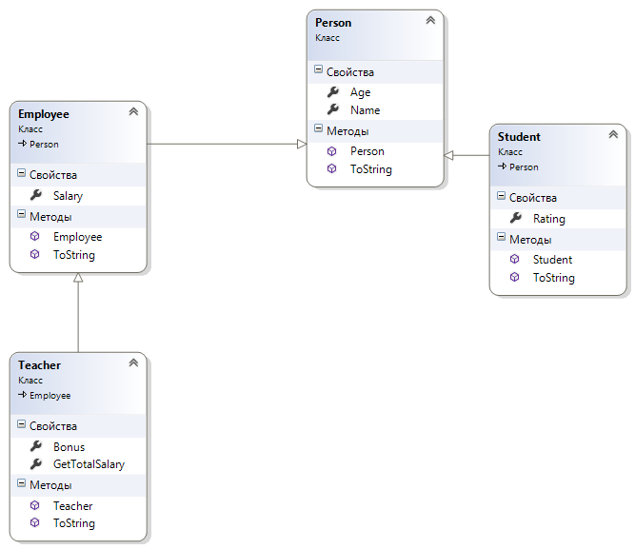
Примеры запросов

Slide 30
Примеры запросов
Фильтрация (LINQ)
Фильтрация (Extention)
var res = from f in list
from el in f
select el;
foreach (Person el in res)
Console.WriteLine(el);
var res = list.SelectMany(
f => f).Select(e => e);
foreach (Person el in res)
Console.WriteLine(el);

Slide 31
Примеры запросов
Фильтрация (LINQ)
Фильтрация (Extention)
var res = from f in list
from el in f
where el is Student && ((Student)el).Rating > 7
select el;
foreach (Person el in res)
Console.WriteLine(el);
var res = list.SelectMany(f => f).Select(e => e).Where(e => e is Student && ((Student)e).Rating > 7);
foreach (Person el in res)
Console.WriteLine(el);

Slide 32
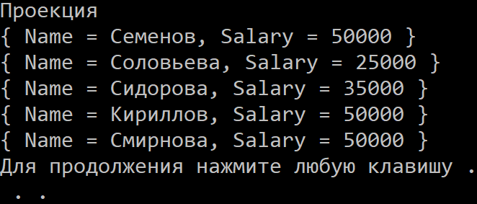
Примеры запросов
Проекция: позволяет спроектировать из текущего типа выборки какой-то другой тип.
Для проекции используется оператор select.
var res = from el in c where el is Employee select new { Name = el.Name, Salary =((Employee) el).Salary };
var res = c.Where(e=>e is Employee). Select(el => new { Name = el.Name, Salary = ((Employee)el).Salary });

Slide 33
Примеры запросов
Если требуется вернуть проекцию, как результат метода, то ее нужно преобразовать в массив с помощью метода ToArray():
static Array NewTypeArray(ICollection<Person> c)
{
var res = c.Where(e=>e is Employee). Select(el => new { Name = el.Name, Salary = ((Employee)el).Salary });
return res.ToArray();
}
Вызвать метод, который возвращает проекцию можно следующим образом:
Array arr=NewTypeArray(faculty1);
foreach (var x in arr)
Console.WriteLine(x);

Slide 34
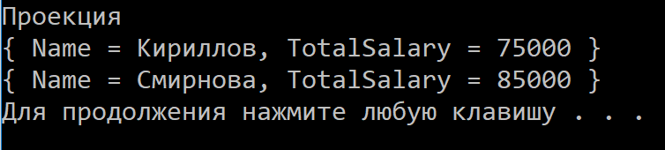
Примеры запросов
Дополнительные вычисления с помощью оператора let
var res = from el in list where el is Teacher
let totalSalary = ((Teacher)el).Salary + ((Teacher)el).Salary * ((Teacher)el).Bonus select new { Name = el.Name, TotalSalary = totalSalary };

Slide 35
Примеры запросов
Для сортировки элементов в подмножестве по заданному значению используется операция orderby.
По умолчанию принят порядок по возрастанию, поэтому упорядочение строк производится в алфавитном порядке, числовых значений — от меньшего к большему, и т.д.
Чтобы отсортировать в обратном порядке, используется операция descending.

Slide 36
Примеры запросов
Сортировка
var res = from el in list orderby el.Name select el;
var res = list.OrderBy (el => el.Name).Select(el=>el);
//по убыванию ключа
var res = from el in list orderby el.Name descending select el;
var res = list.OrderByDescending(el => el.Name).
Select(el=>el);
//множественные критерии
var res = from el in list orderby el.Name,el.Age select el;
var res = list.OrderBy(el => el.Name).ThenBy(el=>el.Age).Select(el=>el);

Slide 37
Объединение, разность, конкатенация и пересечение данных
Класс Enumerable поддерживает набор расширяющих методов, которые позволяют использовать два (или более) запроса LINQ в качестве основы для нахождения объединений, разностей, конкатенации и пересечений данных.

Slide 38
Примеры запросов
//Объединение
var res1 = (from el in faculty1 select el).Union(from el in faculty2 select el);
//разность
var res2 = (from el in faculty1 select el).Except(from el in faculty2 select el);
//пересечение
var res3 = (from el in faculty1 select el).Intersect( from el in faculty2 select el);
//сцепление и удаление дубликатов
var res4 = (from el in faculty1 select el).Concat(from el in faculty2 select el).Distinct();

Slide 39
Агрегатные операции LINQ
Для получение среднего, максимума, минимума или суммы используются методы Мах(), Min(), Average(), Sum().
//максимальное значение
var res = (from f in university from el in f where el is Employee select ((Employee)el).Salary). Max();
var res = university.SelectMany(f => f).Select(e => e).Where(e => e is Student).Select(el => ((Employee)el).Salary). Max();
//среднее значение
var res = (from f in university from el in f where el is Employee select ((Employee)el).Salary).Average();
var res = university.SelectMany(f => f).Select(e => e).Where(e => e is Student).Select(el => ((Employee)el).Salary).Average();

Slide 40
Группировка
Для группировки данных по определенным параметрам применяется оператор group by или метод GroupBy().
Результатом оператора group является выборка, которая состоит из групп.
Каждая группа представляет объект IGrouping<T1, T2>: параметр T1указывает на тип ключа, а параметр T2- на тип сгруппированных объектов.
Каждая группа имеет ключ, который мы можем получить через свойство Key: g.Key
Все элементы группы можно получить с помощью дополнительной итерации.

Slide 41
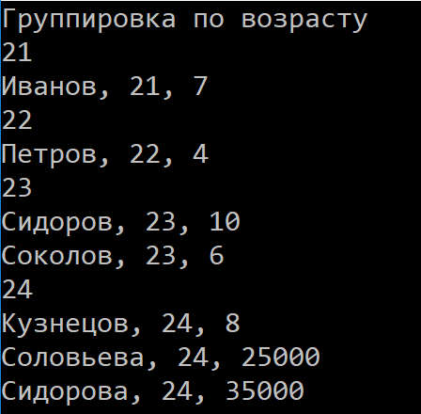
Примеры запросов
Console.WriteLine("Группировка по возрасту");
var res = from el in faculty1 group el by el.Age;
foreach (IGrouping<int, Person> g in res)
{
Console.WriteLine(g.Key);
foreach (var e in g)
Console.WriteLine(e);
}

Slide 42
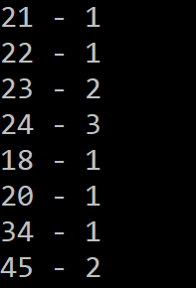
Примеры запросов
var grRes = from el in faculty1 group el by el.Age into gr select new { Name = gr.Key, Count = gr.Count() };
foreach (var g in grRes)
Console.WriteLine($"{g.Name} - {g.Count}");

Slide 43
Примеры запросов
Аналогичные запросы можно построить с помощью метода расширения GroupBy:
var res = faculty1.GroupBy(el => el.Age);
foreach (IGrouping<int, Person> g in res)
{
Console.WriteLine(g.Key);
foreach (var e in g)
Console.WriteLine(e);
}

Slide 44
Примеры запросов
Аналогичные запросы можно построить с помощью метода расширения GroupBy:
var grRes = faculty1.GroupBy(el => el.Age).Select(gr => new { Name = gr.Key, Count = gr.Count() });
foreach (var g in grRes)
Console.WriteLine($"{g.Name} - {g.Count}");

Slide 45
Методы All и Any
Методы All, Any и Contains позволяют определить, соответствует ли коллекция определенному условию, и в зависимости от результата они возвращают true или false.
Метод All проверяет, соответствуют ли все элементы условию.
Метод Any позволяет узнать, соответствует ли хотя бы один элемент коллекции определенному условию.

Slide 46
Примеры запросов
var res = (from f in faculty1 where f is Student && ((Student)f).Rating < 4 select f).Any();
var res = (faculty1.Where(f => f is Student && ((Student)f).Rating > 4).Select(f => f)).All();

Slide 47
Внутреннее представление операторов запросов LINQ
Компилятор С# на этапе компиляции транслирует все операции С# LINQ в вызовы методов класса Enumerable.
Класс Enumerable предоставляет набор методов типа static для выполнения запросов к объектам, реализующим интерфейс IEnumerable<T>.
Большинство методов Enumerable принимают в качестве аргументов делегаты.
Многие методы требуют обобщенного делегата по имени Func<>, который представляет шаблон функции с набором аргументов и возвращаемым значением.
Можно либо вручную создать новый тип делегата и разработать для него необходимые целевые методы, либо воспользоваться анонимным методом С#, либо определить подходящее лямбда-выражение.

Slide 48
Пример
string[] carNames = {"Opel Corsa","Nissan Juke", "Toyota", "Chevrollet", "Ford Focus", "KIA" };
/*Построение выражений запросов с использованием операций запросов*/
var subset = from car in carNames where car.Contains(" ") orderby car select car;
foreach (string s in subset) Console.WriteLine("Item: {0}", s);

Slide 49
Пример
string[] carNames = {"Opel Corsa","Nissan Juke", "Toyota", "Chevrollet", "Ford Focus", "KIA" };
/*Построение выражений запросов с использованием типа Enumerable и лямбда-выражений*/
var subset2 = carNames.Where(car => car.Contains(" ")). OrderBy(car => car).Select(car => car);
foreach (string s in subset2) Console.WriteLine("Item: {0}", s);

Slide 50
Пример
var carsWithSpaces = carNames.Where(car => car.Contains(" "));
var orderedGames = carsWithSpaces.OrderBy(car => car);
var subset2 = orderedGames.Select(car => car);
Вызов расширяющего метода Where(). Класс Array получает этот метод от класса Enumerable.
public static IEnumerable<TSource> Where<TSource>(this IEnumerable <TSource> source, Func<TSource, bool> predicate)
Метод Enumerable.Where() требует параметра-делегата System.Func<Tl, TResult>
Первый параметр делегата – это данные для обработки .
Второй параметр — это результат, который получается от оператора, вставленного в лямбда-выражение.

Slide 51
Пример
var carsWithSpaces = carNames.Where(car => car.Contains(" "));
var orderedGames = carsWithSpaces.OrderBy(car => car);
var subset2 = orderedGames.Select(car => car);
Метод Where () возвращает результат типа OrderedEnumerable.
Для этого результата вызывается обобщенный метод OrderBy (), который также принимает параметр — делегат Funс<>.
С его помощью производится передача всех элементов по очереди через соответствующее лямбда-выражение.
Конечным результатом вызова OrderBy () будет упорядоченная последовательность начальных данных.

Slide 52
Пример
var carsWithSpaces = carNames.Where(car => car.Contains(" "));
var orderedGames = carsWithSpaces.OrderBy(car => car);
var subset2 = orderedGames.Select(car => car);
Производится вызов метода Select () на последовательности, возвращенной OrderBy (), который в конечном итоге вернет результирующий набор данных.

Slide 53
Пример
string[] carNames = {"Opel Corsa","Nissan Juke", "Toyota", "Chevrollet", "Ford Focus", "KIA" };
/*Построение выражений запросов с использованием типа Enumerable и анонимных методов*/
Func<string, bool> searchFilter =delegate(string car) { return car.Contains(" "); };
Func<string, string> itemToProcess = delegate(string s) { return s; };
var subset = carNames.Where(searchFilter). OrderBy(itemToProcess).Select(itemToProcess);
foreach (string s in subset) Console.WriteLine("Item: {0}", s);

Slide 54
Пример
Func<string, bool> searchFilter =delegate(string car) { return car.Contains(" "); };
Func<string, string> itemToProcess = delegate(string s) { return s; };
var subset = carNames.Where(searchFilter). OrderBy(itemToProcess).Select(
itemToProcess);
Объект searchFilter это делегат, который принимает параметр типа string и возвращает результат типа bool.
Объект itemToProcess – это делегат, который принимает строку и возвращает строку, в данном случае без изменений.

Slide 55
Пример
Func<string, bool> searchFilter =delegate(string car) { return car.Contains(" "); };
Func<string, string> itemToProcess = delegate(string s) { return s; };
var subset = carNames.Where(searchFilter). OrderBy(itemToProcess).Select(
itemToProcess);
Where(searchFilter) – выбирает из carNames элементы для которых результат выполнения метода делегата равен true.
Для результата полученного после применения Where() применяем метод OrderBy(itemToProcess), который упорядочивает строки.
Метод Select(itemToProcess) возвращает результат.

Slide 56
Примеры использования метода Aggregate()
Метод Aggregate() применяет к последовательности агрегатную функцию.
Агрегатная функция (может предоставляться в виде лямбда-выражения) будет применяться для каждой пары элементов в коллекции от начала до конца, причем результат каждой операции будет являться входными данными следующей операции вычисления.
Синтаксис :
public static TSource Aggregate<TSource>(
this IEnumerable<TSource> source,
Func<TSource, TSource, TSource> func )
где TSource – тип элементов обрабатываемой последовательности source,
Параметры:
IEnumerable<T> source – объект к которому будет применяться агрегатная функция,
Func<TSource, TSource, TSource> func – агрегатная функция, вызываемая для каждого элемента последовательности.
Возвращаемое значение типа TSource – конечное агрегатное значение.

Slide 57
Примеры
Найти сумму элементов массива, состоящего из целых чисел.
//последовательность
int[] arr1 = { 1, 2, 3, 4, 5, 6, 7, 8, 9 };
//агрегатная функция
int sum1 = arr1.Aggregate<int>((a, b) => a + b);
Console.WriteLine("sum1=" + sum1);

Slide 58
Примеры
Найти сумму элементов массива, состоящего из целых чисел.
//последовательность
int[] arr1 = { 1, 2, 3, 4, 5, 6, 7, 8, 9 };
//агрегатная функция
Func<int,int,int> summa=delegate(int a, int b) {return a+b;};
int sum2 = arr1.Aggregate<int>(summa);
Console.WriteLine("sum2=" + sum2);

Slide 59
Примеры
Найти сумму элементов массива, состоящего из целых чисел.
//последовательность
int[] arr1 = { 1, 2, 3, 4, 5, 6, 7, 8, 9 };
//LINQ-запрос
int sum3=(from num in arr1 select num).Sum();
Console.WriteLine("sum3=" + sum3);

Slide 60
Примеры
Получить конкатенацию строк массива строк.
//исходная последовательность
string[] arr2 = { "Masha", "Sasha", "Pasha" };
//агрегатная функция в виде лямбда-выражения Func<string, string, string> concat = (a, b) => a + " " + b;
//параметром является агрегатная функция
string concatString1 = arr2.Aggregate<string>(concat);
Console.WriteLine("concat1=" + concatString1);
Как записать в виде одного оператора?
string concatString = arr2.Aggregate<string>((a, b) => a +" "+ b);

Slide 61
Примеры
Вычислить сумму длин строк, находящихся в массиве
string[] arr2 = { "Masha", "Sasha", "Pasha" };
/*агрегатная функция, которая суммирует длины строк, первый int – параметр, задающий начальное значение, последний – результат, string – строка, для которой вычисляется длина */
Func<int, string, int> length = (int s, string a) => s+ a.Length;
int allLength1=arr2.Aggregate<string, int>(0,length);
Console.WriteLine("Length = "+allLength1);
Как записать агрегатную функцию с помощью анонимного делегата?
Func<int, string, int> length = delegate(int s, string a) { return s + a.Length;};
Как записать в виде одного оператора?
int sum = arr2.Aggregate<string, int>(0, (a, b) => a + b.Length);

Slide 62
Примеры
Вычислить сумму длин строк, находящихся в массиве
string[] arr2 = { "Masha", "Sasha", "Pasha" };
/*агрегатная функция, которая суммирует длины строк, первый int – параметр, задающий начальное значение, последний – результат, string – строка, для которой вычисляется длина */
Func<int, string, int> length = (int s, string a) => s+ a.Length;
int allLength1=arr2.Aggregate<string, int>(0,length);
Console.WriteLine("Length = "+allLength1);
Как записать агрегатную функцию с помощью анонимного делегата?
Func<int, string, int> length = delegate(int s, string a) { return s + a.Length;};
Как записать в виде одного оператора?
int sum = arr2.Aggregate<string, int>(0, (a, b) => a + b.Length);

Slide 63
Примеры
Получить конкатенацию всех строк в массиве со строкой “Example: ”
Func<string, string, string> concat = (a, b) => a + " " + b;
string concatString2 = arr2.Aggregate<string, string> ("Example:", concat);

Slide 64
Примеры
Получить длину строки, полученной в результате конкатенации всех строк в массиве со строкой “Example: ”
Func<string, string, string> concat = (a, b) => a + " " + b;
int allLength2 = arr2.Aggregate<string, string, int>("Example:", concat, a => a.Length);

